Slide 1
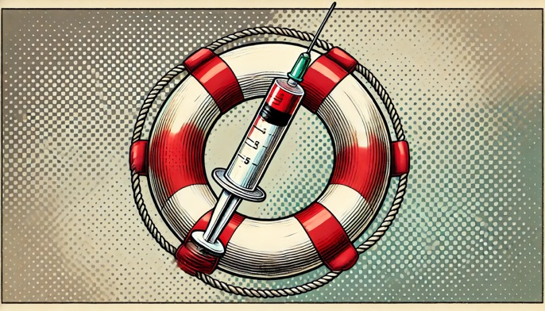

Naloxone
Daniele Zullino

Slide 2
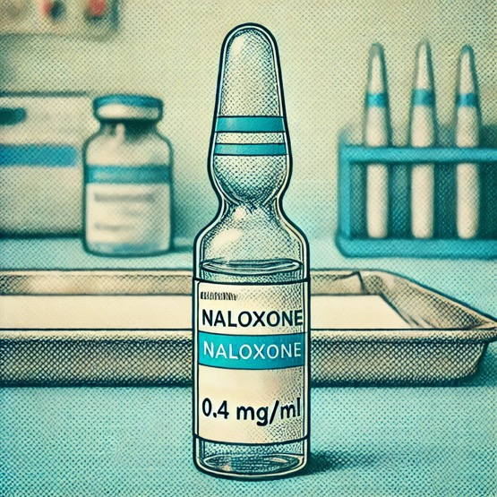
Naloxone
Synthétisée et brevetée 1961
Approuvée par FDA 1971
Figure sur la liste des médicaments essentiels de l'OMS depuis 1983
Blumberg et al., 1961; Lewenstein et Fishman, 1966; McDonald et al., 2017; Garfield, 1983; OMS, 2011

Slide 3
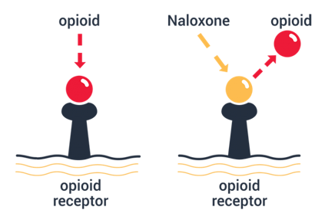
Naloxone
Liaison compétitive aux récepteurs opioïdes (μ, κ, δ), avec forte affinité pour le récepteur μ
Début effet 1-2 minutes après administration IV

Slide 4
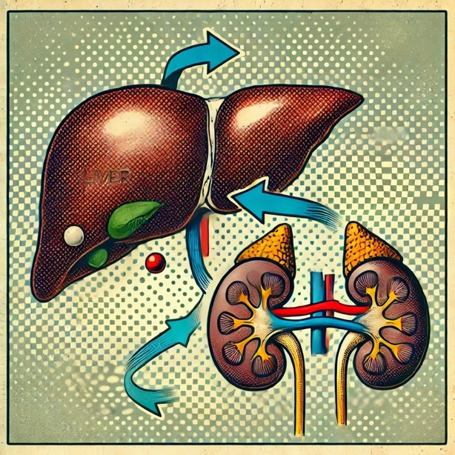
Pharmacocinétique
Faible biodisponibilité orale , en raison premier passage hépatique
Demi-vie 1-1,5 heures
Métabolisme hépatique, principalement en Naloxone-3-glucuronide, excrété par les reins

Slide 5

Effets indésirables
Symptômes de sevrage : Nausées, vomissements, sudation, tachycardie, irritabilité
Risques rares : Hypertension, arythmies cardiaques

Slide 6
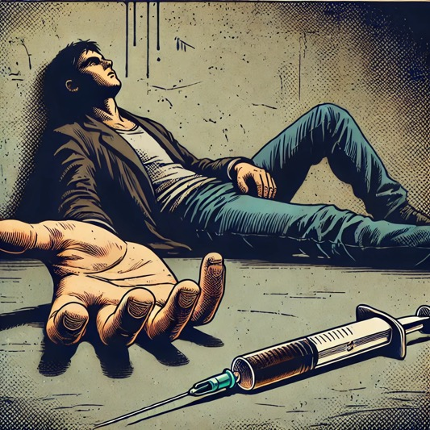
Latence d’intervention
Temps de survie après injection dépasse 20 à 30 minutes dans majorité des décès par overdose
→ suffisamment de temps pour intervenir
Darke and Duflou, 2016; Tas and McDonald, 2016

Slide 7
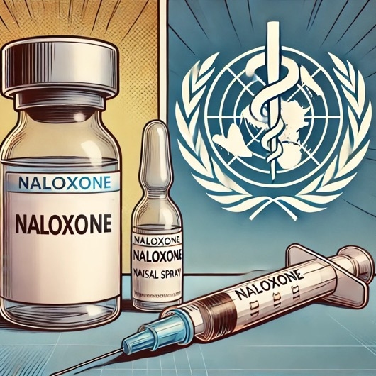
Guidelines WHO
people likely to witness an opioid overdose should have access to naloxone and be instructed in its administration
WHO, 2014

Slide 8

2012, Resolution 55/7
Nécessité d'une prévention plus efficace des OD
Encourage États membres à inclure éléments efficaces dans les politiques nationales
Y compris antagonistes opioïdes tels que la naloxone
McDonald et al., 2017

Slide 9
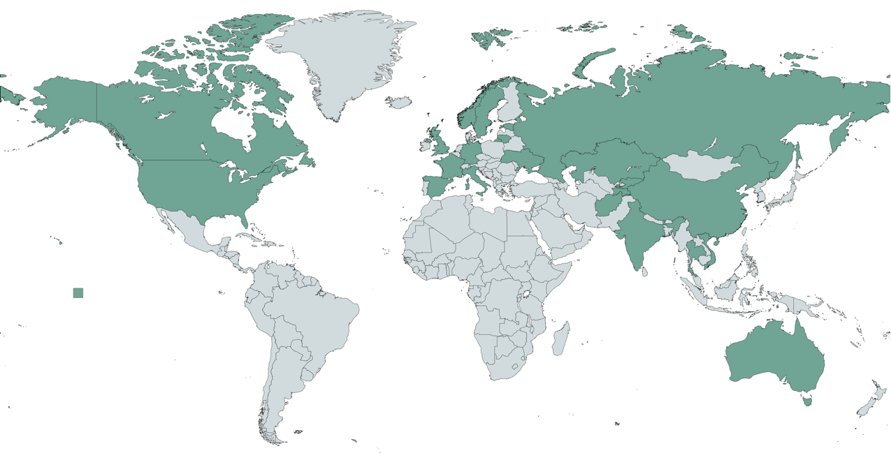
Pays avec au moins un projet pilote de THN
Dietze, 2016; McDonald et al., 2017; Strang et al., 2013; McAuley et al., 2012; Angiolini, 2011; Bennett and Holloway, 2011; Bennett and Holloway, 2012; Davis et al., 2014; Rando et al., 2015; Simkins et al., 2009;
Sporer and Kral, 2007 ; Alcorn, 201; Doe-Simkins et al., 2014; Burris et al., 2001; DOJ, 2014; NPHL, 2014, 2016 ; CDC, 2015; Humphreys, 2015; Ray et al., 2015; Wagner et al., 2016 ; Rando et al., 2015 ; Davis et al., 2015 ;
Saucier et al., 2016; ONDCP, 2010 ; Davis et al., 2014 ; Banta-Green et al., 2013 ; Jones et al., 2016; Green et al., 2015; Davis and Carr, 2017 ; Green et al., 2015; Jordan, 2015; Rosner, 2015; Bird et al., 2017; Bird et al., 2016;
Bird et al., 2015 ; Parmar et al., 2017; Bird and Hutchinson, 2003; Farrell and Marsden, 2008;

Slide 10

Taux de survie : 83-100%
Régions avec participation plus élevée aux programmes → ↓ décès par OD
Clark et al., 2014

Slide 11
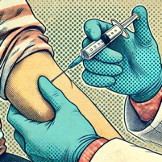

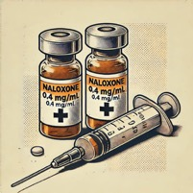
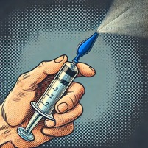
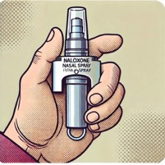
Intramusculaire, sous-cutanée et intraveineuse
Naloxone injectable
Intranasal, à l'aide d'un atomisateur
Nyxoid® 1.8 mg/0.1 ml, AMM paneuropéenne
Nalscue® 0.9 mg/0.1 ml, AMM en France
Narcan® 4 mg/0.1 ml, AMM aux EU et au CAN
Spray nasal

Slide 12
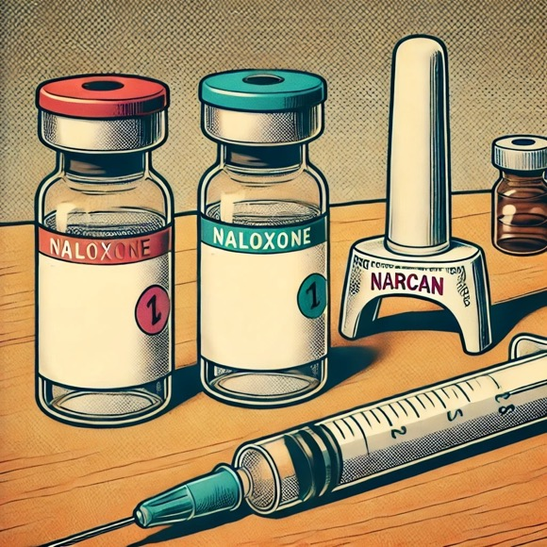
Voie intranasale préférée en raison de sa simplicité d'utilisation
Administration intramusculaire reste efficace, surtout si dose plus forte est necessaire
Problème du kit adéquat (dose, combinaisons)
Moustaqim-Barrette et al., 2021; Razaghizad et al., 2021

Slide 13
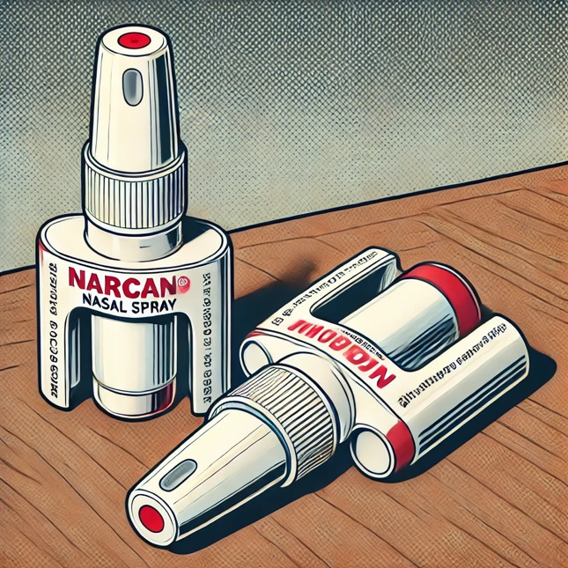
Naloxone vs fentanyl
∼75% des surdoses de fentanyl inversés avec deux doses standard (intramusculaire ou intranasale)
Dose standard: 0,4 mg par voie intramusculaire ou 4 mg par voie intranasale
Surdoses par le carfentanil → trois doses
Lemen et al., 2024

Slide 14
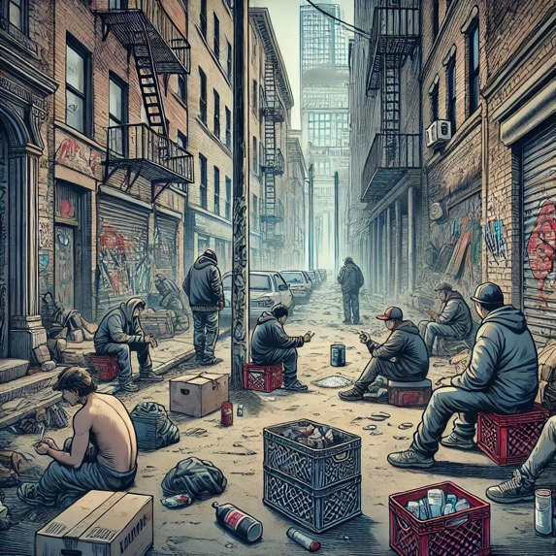
Application par qui?
OD majoritairement en presence de
pairs
membres de la famille
partenaires
Best et al., 2002 ; McGregor et al., 1998 ; McDonald et al., 2017

Slide 15

THN
Idée évoquée pour la première fois lors 3ème Conférence internationale sur la réduction des risques en 1992
Première considération sérieuse dans l'éditorial du BMJ de 1996
invite à reconsidérer le statut de la naloxone en tant que médicament délivré uniquement sur ordonnance
McDonald et al., 2017; Strang, 1992, 1993; Strang and Farrell, 1992; Strang, 1996

Slide 16

THN
1991 Turin et Emilia Romagna
1996 Padova
1998 Berlin, Jersey
ForumDroghe, 2016; Simini, 1998; McDonald et al., 2017; Schifano, 2001; Dettmer et al., 2001

Slide 17
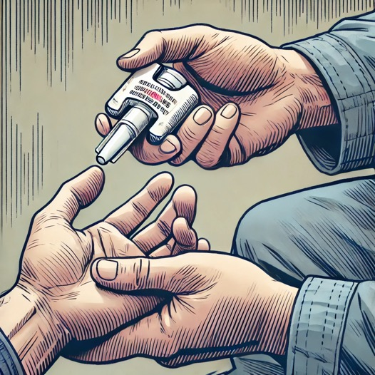
Situations dans lesquelles la naloxone devrait être mise à disposition
Usage parenteral
Sortie de prison
Après sevrage
Gossop et al., 1996 ; Strang et al., 1997; Darke et al., 2003 ; Seaman et al., 1998; McDonald et al., 2017; Bird and Hutchinson, 2003; Merrall et al., 2010; Strang et al., 2003; Merrall et al., 2013; Ravndal and Amundsen, 2010; Davoli et al., 2007

Slide 18
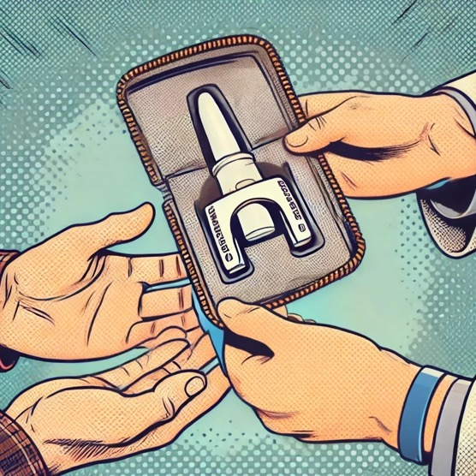
Fréquence d’usage
pour 100 usagers formés et approvisionnés en THN
→ 9 % des kits THN utilisés au cours des 3 mois suivant formation
Green et al., 2008; Lopez-Gaston et al., 2009; Markham-Piper et al., 2008; McAuley et al., 2010; Strang et al., 2008a; Tobin et al., 2009; Wagner et al., 2010 ; McDonald et al., 2017; McAuley et al., 2015

Slide 19
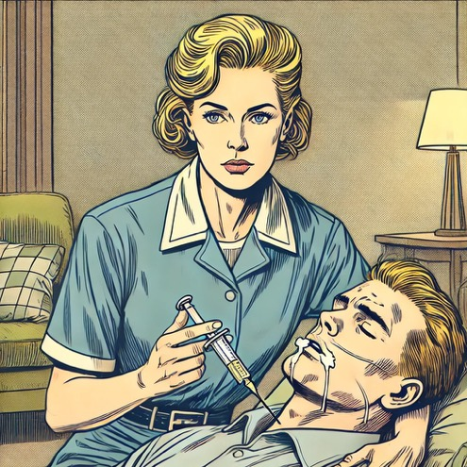
Considération juridique américaine
THN avec remise par tiers
≈ médicaments antiépileptiques ou d'adrénaline/épinéphrine injectable

Slide 20

Préoccupations des prestataires
Compétences usagers?
Promotion potentielle de la consommation de drogues?
Crainte que THN ne réduise pas le nombre de décès
Beletsky et al., 2007; Ashworth, 2006; Tobin et al., 2005 ; Ashworth, 2006; Byrne, 2006; Tobin et al., 2005 ; McDonald et al., 2017

Slide 21

Conséquences négatives?
THN n'a pas entraîné ↑ consommation héroïne
Etude denoise: décès de surdosage (présumée) de type « rebond » 3 cas sur 3 245
Rudolph et al., 2011 ; Doe-Simkins et al., 2014; Walley et al., 2013 ; Coffin and Sullivan, 2013; Darke & Hall, 1997

Slide 22
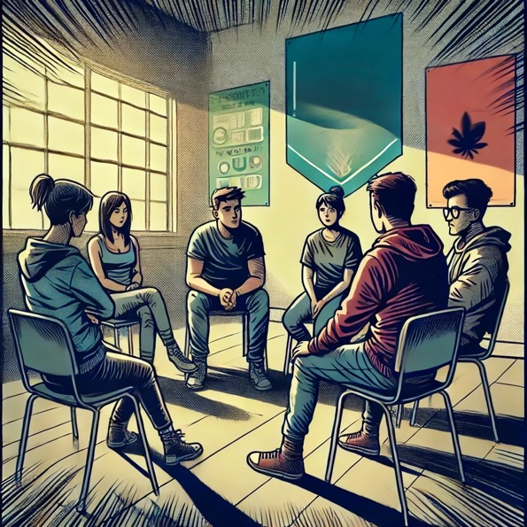
Education THN
Sensibilisation aux facteurs de risque d'overdose
  P.ex. Consommation étant seuls, injection dans la rue …
Détection des OD
  P.ex. ronflement après la consummation …
Soins d'urgence provisoires
Nécessité de poursuivre les soins
Durée idéale 15-60 minutes
McDonald et al., 2017; McAuley et al., 2010 ; Seal et al., 2005 ; Strang et al., 2008; Moustaqim-Barrette et al., 2021

Slide 23
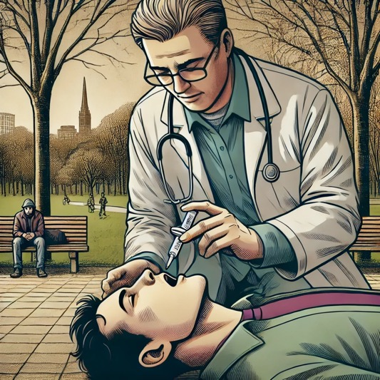
Naloxone intranasale
6 revues systématiques contenant 87 études
→ réduction mortalité liée aux opiacés
Naloxone intranasale à forte concentration (> 2 mg/mL) aussi efficace que la naloxone intramusculaire à la même dose
naloxone intranasale à faible concentration moins efficace !
Razaghizad et al., 2021

Slide 24







Qui dispense ?
A qui ?
Médecin sur
ordonnance
Patient
prescrit
Pharmaciens
Proche / pair
spécifique
Institutions
non-médicalisées
Tout usager
et proches
OTC

Slide 25
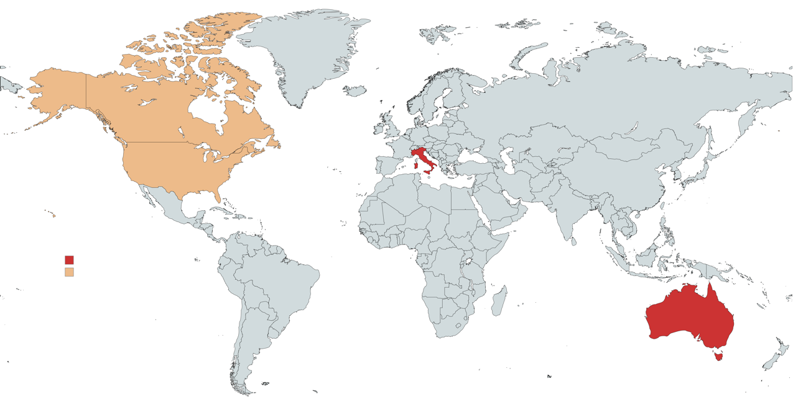
Over-the-counter naloxone
Lenton and Hargreaves, 2000; McDonald et al., 2017

Slide 26

1990 : naloxone retirée de liste des médicaments à prescription obligatoire
1991 : distribution par médecins dans services d’addictologie de Turin
1996 : ministère santé reclasse naloxone comme médicament en vente libre

Slide 27

Dans cadre programme expériemtal national de naloxone, l’obligation de prescription est mis en stand-by dans les villes participantes

Slide 28

Peuvent distribuer les hôpitaux, les centres de traitement addictologiques et les associations communautaires de réduction des risques
Dans ces structures, aucune prescription n'est necessaire
Depuis juin 2019, la naloxone en seringues pré-remplies peut être obtenue sans ordonnance dans les pharmacies

Slide 29

Depuis 2005 comme médicament d'urgence dont l'accès doit être largement garanti (dans le cadre des obligations de « devoir de secours »)
Reste sur ordonnance, mais peut être administrée par toute personne
Depuis 2015, législation nationale autorise le personnel des institutions addictologiques à distribuer de la naloxone sans ordonnance
Strang et al., 20; McDonald et al., 2017; McAuley et al., 2012; McDonald et al., 2017; Angiolini, 2011; Bennett and Holloway, 2011; Bennett and Holloway, 2012; Jones et al., 2016; Green et al., 2015; Davis and Carr, 2017; Jordan, 2015; Rosner, 2015; Bird et al., 2017; Bird et al., 2016; Bird et al., 2015 ; Parmar et al., 2017 ; Bird and Hutchinson, 2003;
Farrell and Marsden, 2008; Strang et al., 2013

Slide 30

Supervision pendant l'administration requise
Par personnes formées par le personnel médical
à condition qu'elles soient enregistrées et qu'elles fournissent un rapport lors du renouvellement de l'ordonnance

Slide 31

2018: patients TAO peuvent, recevoir une ordonnance
Médecin prescripteur :
tenu fournir informations complètes
obligation de tenir des registres détaillés

Slide 32

44 États autorisent prescription par un tiers et administration par des non-professionnels
Plupart des États : lois protection des professionnels contre les responsabilités civiles et pénales
… ainsi que de lois ”bon samaritain”
Nombreuses communes forment les premiers intervenants non médicaux (police, pompiers etc.)
Davis et al., 2014; Rando et al., 2015; Simkins et al., 2009; Sporer and Kral, 2007 ; Alcorn, 201; Doe-Simkins et al., 2014 ; McDonald et al., 2017;
Burris et al., 2001; DOJ, 2014; NPHL, 2014, 2016 ;; CDC, 2015; Humphreys, 2015; Ray et al., 2015; Wagner et al., 2016 ; Rando et al., 2015 ;
Davis et al., 2015 ; Saucier et al., 2016; ONDCP, 2010 ; Davis et al., 2014 ; Banta-Green et al., 2013

Slide 33

Depuis 2016 Les pharmacies peuvent délivrer naloxone nasale aux personnes qui en ont besoin
Intervenants d'urgence peuvent l'utiliser sans ordonnance

Slide 34
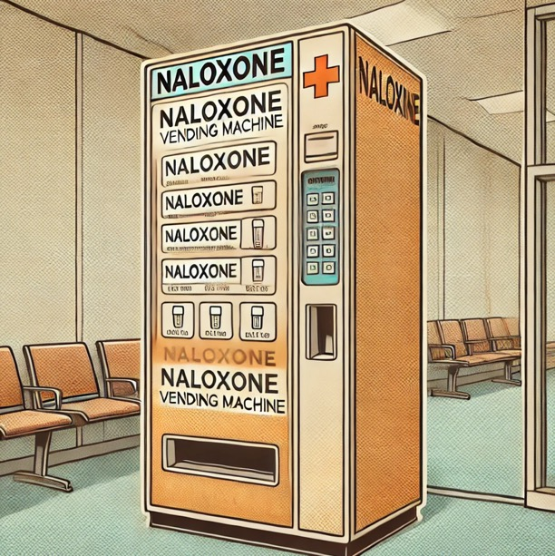
Comment améliorer l’accès à la naloxone
Élargir les groupes éligibles
P.ex. prescriptions à des tiers
Simplification du processus d'accès
P.ex. ordonnances non spécifiques aux patients
Élargissement des distributeurs
P.ex. personnes non-professionnelles (pompiers, policiers, proches)
White, 2018

